Slide 1
Hoe signaleert de (huis)arts mensenhandel?
Prof. dr. Toine Lagro-Janssen

Slide 2
Perspectief slachtoffer
Vertelt het niet spontaan
Handig in verbergen
Angst (afhankelijkheidsrelatie)
Schaamte
Schuld
Paul Klee - Es Weint

Slide 3
Perspectief arts
Geen awareness
Geen kennis
Vage vermoedens, weet niet hoe te vragen
Gevoel dat iets niet klopt (niet-pluis)
Durft niet, weet niet wat te doen
Paul Klee - Schellen Engel

Slide 4
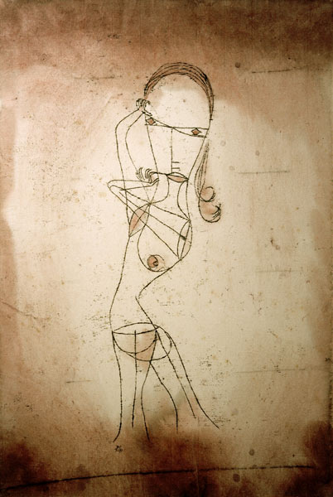
Signalen mensenhandel
Vage vermoedens
Herhaaldelijke consulten
Letsel op ongewone plekken/ SOA (vage uitleg)
SOLK, chronische pijnklachten
Paul Klee - Wissen, Schweigen, Voruebe

Slide 5
Signalen seksuele uitbuiting
Het verlenen van gedwongen seksuele diensten
Dreiging met geweld (dreiging verspreiden foto’s)
Psychisch geweld (kleineren, vernederen, misleiden)
Afpersing (inhouden inkomsten, fictieve schulden, toedienen drugs)
Afnemen paspoort, isoleren en/of controleren
Geen klanten of handelingen mogen weigeren (zonder condoom, lange werkdagen)
Kwetsbare positie brengen (onverzekerd, geen woning/ vervoer, taalprobleem, LVB)

Slide 6
Signalen seksuele uitbuiting
Urineweginfecties
SOA’s/ andere genitale klachten
Abortus(sen)
SOLK/ chronische pijnklachten
Drugs/ alcoholverslaving
Paul Klee - Wissen, Schweigen, Voruebe

Slide 7
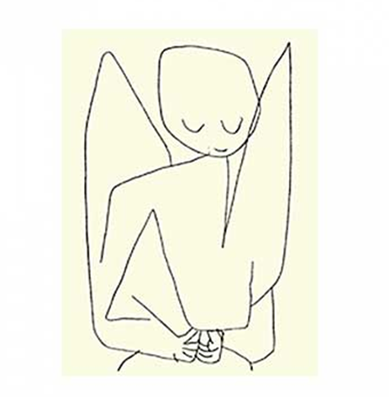
Contextuele signalen
Meestal met ‘begeleider’
Patiënt kijkt naar ’begeleider’ bij het geven van
antwoorden
Isolement slachtoffer
Plotseling ‘mooie’, dure spullen
Paul Klee - Vergesslicher Engel

Slide 8
Signalen voorgeschiedenis
Voorgeschiedenis (seksueel) geweld
Laag verstandelijk beperkt (makkelijk beïnvloedbaar)
Vluchteling, ongedocumenteerd
Dakloos/ armoede
Paul Klee - Vergesslicher Engel

Slide 9
Casus CSG (acuut)
Klacht
Vrouw, 28 jaar, meldt zich op de acute opvang CSG Gelderland-Zuid en –Midden (SEH Radboud) samen met zedenpolitie. Reden komst: meermalige verkrachtingen, laatste keer ≤ 7 dagen. Ze spreekt geen Nederlands, matig Engels.
Achtergrond
Afkomstig uit Afrikaans land (Sub-Sahara). Vluchtverhaal. Is door groep mannen, die haar hier heen hebben gebracht, opgesloten. Nu 1 maand in Europa.
Ze is meerdere malen door meerdere mannen (groepsverkrachtingen) verkracht, gisteren voor het laatst. Ze is weten te ontsnappen en naar de politie gegaan.
Voorgeschiedenis
Onbekend
Paul Klee - Engel voller hoffnung

Slide 10
Vermoeden seksuele uitbuiting
Maak onderscheid tussen feiten, waarneming, interpretatie en bronnen
Leg gegevens zo zorgvuldig en feitelijk mogelijk vast (alle stappen)
Maak professionele intuïtie zo concreet mogelijk

Slide 11
Vermoeden seksuele uitbuiting
Het doorlopen van de KNMG-Meldcode (het vijf-stappen plan)
Belangrijk: stap 2 (anonieme) collegiale raadpleging met het maken van de afwegingen (het afwegingskader)
Beroepsgeheim versus zorgplicht

Slide 12
